Slide 1
Клиентская часть

Slide 2
Серверная часть

Slide 3
Архитектура «клиент-сервер»
Клиент-сервер — вычислительная архитектура, определяющая общие принципы организации взаимодействия в сети, где имеются клиенты – компьютеры, осуществляющие запрос к серверу на выполнения каких-либо действий, и серверы – компьютеры, управляющие ресурсами и поставляющие некоторые функции.

Slide 4
Функции приложения
Компоненты приложения
Ввод и отображение данных
Компонент отображения данных
Прикладные функции
Прикладные компонент
Функции управления ресурсами
Компонент управления ресурсами

Slide 5
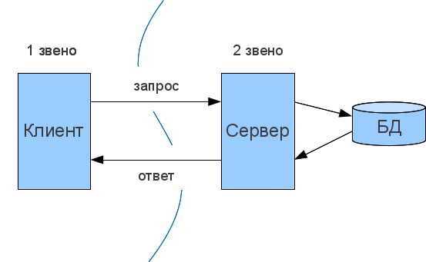
Двухзвенная архитектура

Slide 6
Технология написания сервера: Socket vs REST
Преимущества REST-технологии:
Простота разработки
Простота добавления функциональности к готовому приложению
Использование различных форматов данных

Slide 7
Принципы REST (?)

Slide 8
Jersey & JAX-RS
Для создания REST-сервиса использовался фреймворк Jersey, который реализует спецификацию JAX-RS. Эта спецификация предлагает модель описания распределенных ресурсов на основе аннотаций

